Slide 1


Slide 2
What is SQL?
SQL is the standard language for dealing with Relational Databases.
SQL is used to insert, search, update, and delete database records.
Keep in Mind That...
SQL keywords are NOT case sensitive:Select is the same as SELECT
Semicolon is the standard way to separate each SQL statement in database systems that allow more than one SQL statement to be executed in the same call to the server.

Slide 3
MySQL is a relational database management system
MySQL is open-source
MySQL is free
MySQL is ideal for both small and large applications
MySQL is very fast, reliable, scalable, and easy to use
MySQL is cross-platform
MySQL is compliant with the ANSI SQL standard
MySQL was first released in 1995
MySQL is developed, distributed, and supported by Oracle Corporation
MySQL is named after co-founder Monty Widenius's daughter: My

Slide 4
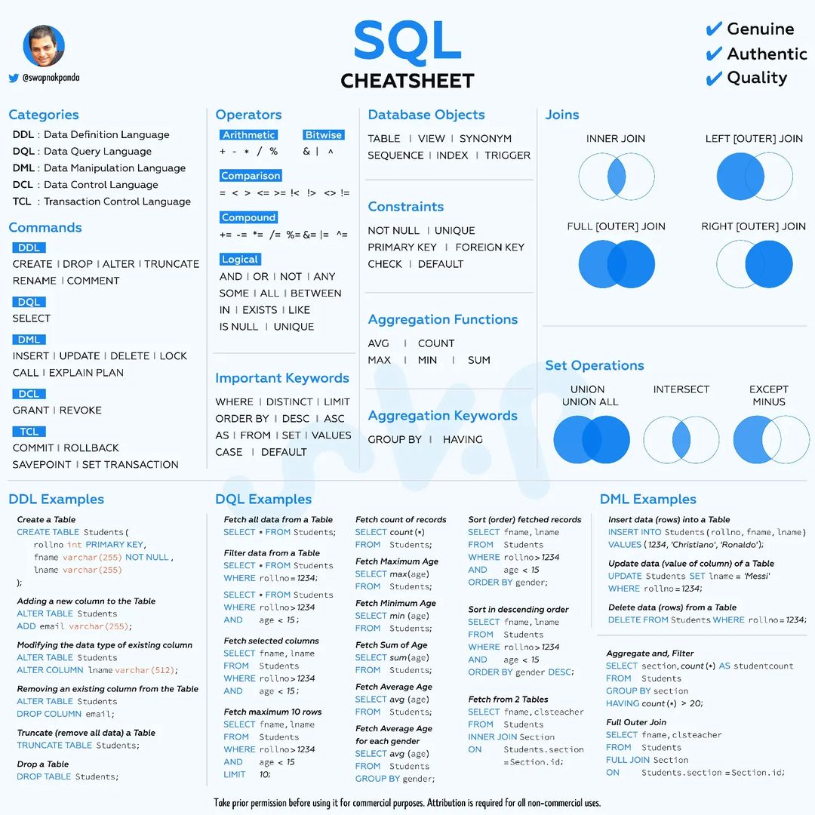

Slide 6
Some of The Most Important SQL Commands
SELECT - extracts data from a database
UPDATE - updates data in a database
DELETE - deletes data from a database
INSERT INTO - inserts new data into a database
CREATE DATABASE - creates a new database
ALTER DATABASE - modifies a database
CREATE TABLE - creates a new table
ALTER TABLE - modifies a table
DROP TABLE - deletes a table
CREATE INDEX - creates an index (search key)
DROP INDEX - deletes an index

Slide 7
The following SQL statement selects the "CustomerName", "City", and "Country" columns from the "Customers" table:
SELECT CustomerName, City, Country FROM Customers;
The following SQL statement * selects ALL the columns from the "Customers" table:
SELECT * FROM Customers;
The WHERE clause is used to filter records, a condition
SELECT * FROM Customers
WHERE Country = 'Mexico';
MySQL AND, OR and NOT Operators
WHERE Country = 'Germany' AND City = 'Berlin’;
WHERE City = 'Berlin' OR City = 'Stuttgart’;
WHERE NOT Country = 'Germany';

Slide 8
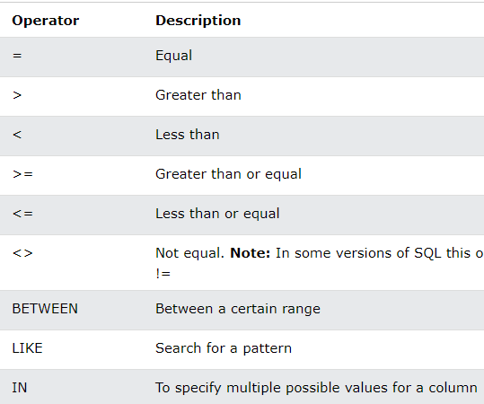
The WHERE clause is used to filter records, a condition
SELECT * FROM Customers
WHERE Country = 'Mexico';
WHERE Price BETWEEN 50 AND 60;
WHERE City LIKE 's%';
WHERE City IN ('Paris','London');

Slide 9
ORDER BY Keyword
ORDER BY Country; -- default ascendente
ORDER BY Country DESC;
INSERT INTO Statement is used to insert new records in a table.
Specify both the column names and the values to be inserted:
INSERT INTO Customers (CustomerName, ContactName, Address, City, PostalCode, Country)
VALUES ('Cardinal', 'Tom B. Erichsen', 'Skagen 21', 'Stavanger', '4006', 'Norway’);
NULL Values
A field with a NULL value is a field with no value.
SELECT CustomerName, ContactName, Address
FROM Customers
WHERE Address IS NULL;
WHERE Address IS NOT NULL;
UPDATE Statement is used to modify the existing records in a table.
UPDATE Customers -- table
SET ContactName = 'Alfred Schmidt', City = 'Frankfurt’--column
WHERE CustomerID = 1; --condition
DELETE Statement is used to delete existing records in a table.
DELETE FROM Customers WHERE CustomerName='Alfreds Futterkiste';
LIMIT Clause to specify the number of records to return.
SELECT * FROM Customers
LIMIT 3;
MIN() and MAX() Functions eturns the smallest and largest value of the selected column.
SELECT MIN(Price) AS SmallestPrice
FROM Products;
SELECT MAX(Price) AS LargestPrice
FROM Products;

Slide 10
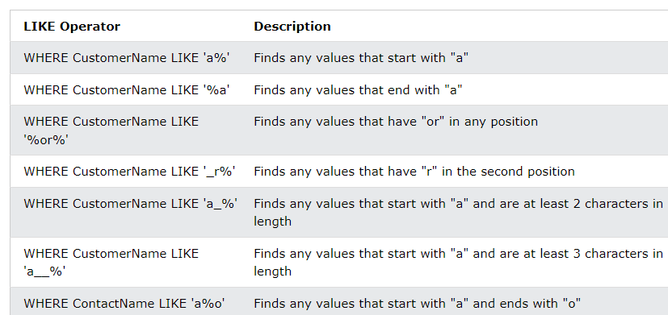
Alias As are used to give a table, or a column in a table, a temporary name.
SELECT CustomerID AS ID, CustomerName AS Customer
FROM Customers;
COUNT(), AVG() and SUM() Functions; number of rows that matches a specified criterion. average value of a numeric column. the total sum of a numeric column.
SELECT COUNT(ProductID)
FROM Products;
SELECT AVG(Price)
FROM Products;
SELECT SUM(Quantity)
FROM OrderDetails;
LIKE Operator: is used in a where clause to search for a specified pattern in a coumn

Slide 11
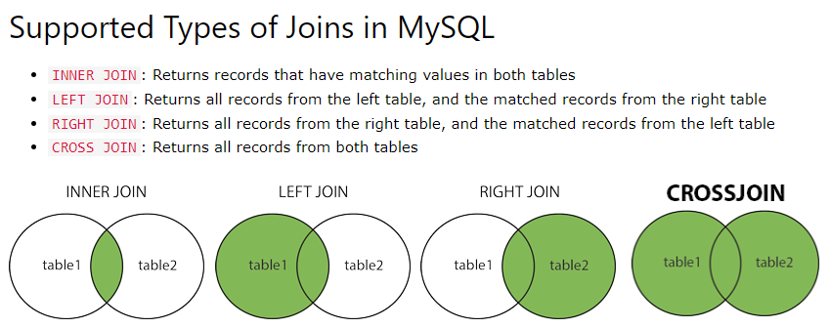
Joining Tables is used to combine rows from two or more tables, based on a related column between them.

Slide 12
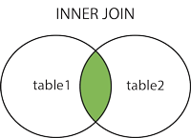
INNER JOIN Keyword selects records that have matching values in both tables.
SELECT Orders.OrderID, Customers.CustomerName
FROM Orders
INNER JOIN Customers ON Orders.CustomerID = Customers.CustomerID;

Slide 13
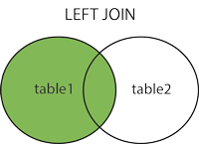
LEFT JOIN Keyword : returns all records from the left table (table1), and the matching records (if any) from the right table (table2).
SELECT Orders.OrderID, Employees.LastName, Employees.FirstName
FROM Orders
RIGHT JOIN Employees ON Orders.EmployeeID = Employees.EmployeeID
ORDER BY Orders.OrderID;

Slide 14
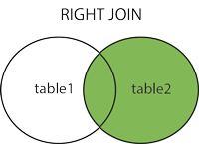
RIGHT JOIN Keyword : returns all records from the right table (table2), and the matching records (if any) from the left table (table1).
SELECT Customers.CustomerName, Orders.OrderID
FROM Customers
LEFT JOIN Orders
ON Customers.CustomerID=Orders.CustomerID
ORDER BY Customers.CustomerName;

Slide 15
CROSS JOIN Keyword: eturns all records from both tables (table1 and table2).
SELECT Customers.CustomerName, Orders.OrderID
FROM Customers
CROSS JOIN Orders;

Slide 16
Una base de datos SQL es aquella base de datos relacional que está escrita en lenguaje SQL (Structured Query Language o lenguaje de consulta estructurado), también pronunciado “sequel”. Este lenguaje se considera el lenguaje estándar para las bases de datos según el ANSI (American National Standards Institute o Instituto Nacional Americano de Estándares en español), aunque no es el único que hay.
Una vez que se tiene una base de datos, hace falta un sistema que sea capaz de crear y proporcionar acceso (acceso de distintos niveles) a los datos de la base de datos. Este es el sistema de gestión de base de datos (DBMS, Data Base Management System). Algunos ejemplos de sistemas de bases de datos comunes son: SAP HANA, Microsoft SQL Server y Amazon RDS.

Slide 17
Para hacer una base de datos se necesitan casi únicamente los comandos básicos de SQL como: “Seleccionar”, “Insertar”, “Actualizar”, “Eliminar”, “Crear” y “Eliminar”. No obstante, después cada DBMS tiene una pequeña variación del SQL con la cual puede agregarle funcionalidades, haciendo que el sistema de base de datos sea única. Esta situación se asemeja a la de comparar el SQL al español y, después, el lenguaje de cada DBMS al de las distintas comunidades autónomas.
¿Qué tipos de comandos hay dentro del SQL?
Para comprender lo que puede hacer una base de datos SQL hay que conocer los diferentes tipos de comandos que tiene. Los comandos del lenguaje SQL se dividen según su función en estos 5 tipos:

Slide 18
DDL (Data Definition Language): definen el esquema o estructura de la base de datos. Ejemplos: CREATE (crear); ALTER (alterar); DROP (eliminar objetos); RENAME (renombrar); TRUNCATE (quita todos los registros de una tabla, incluidos los espacios de los registros eliminados); COMMENT (comentar); entre otros.
DQL (Data Query Language): sirven para hacer consultas sobre los datos en el esquema de objetos. Un objeto puede ser desde un resultado de búsqueda a una tabla. El propósito del comando es el de establecer una relación, basada en la consulta, dentro de la estructura de la base de datos, como la función de búsqueda. Ejemplo: SELECT (recuperar registros de la base de datos).
DML (Data Manipulation Language): tratan la manipulación de los datos presentes en la base de datos. La mayoría de los comandos pertenecen a este tipo. Ejemplo: INSERT (insertar un objeto); DELETE (eliminar registros); UPDATE (actualizar); CALL; MERGE (3 en 1, inserta, elimina y actualiza); LOCK TABLE (bloquear tabla); EXPLAIN PLAN (determina el plan de acceso); …
DCL (Data Control Language): se encargan de los derechos, los permisos y otros controles del sistema de la base de datos. Ejemplos: GRANT (proporcionar privilegios acceso a un usuario); REVOKE (revocar el derecho de accceso dado a un usuario); etc.
TCL (Transaction Control Language): sirve para las transacciones con la base de datos. Es decir, con estos comandos se puede llevar un control sobre otros comandos y cómo afectan a la base de datos. Ejemplos: COMMIT (llevar a cabo una transacción); ROLLBACK (revertir una transacción en caso de que ocurra algún error); SAVEPOINT (establecer un punto de rescate dentro de una transacción.).

Slide 19
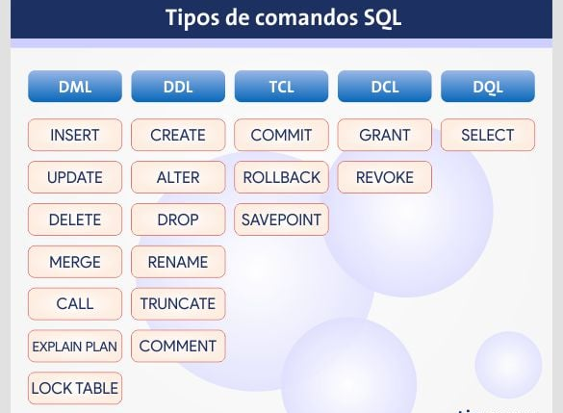

Slide 20
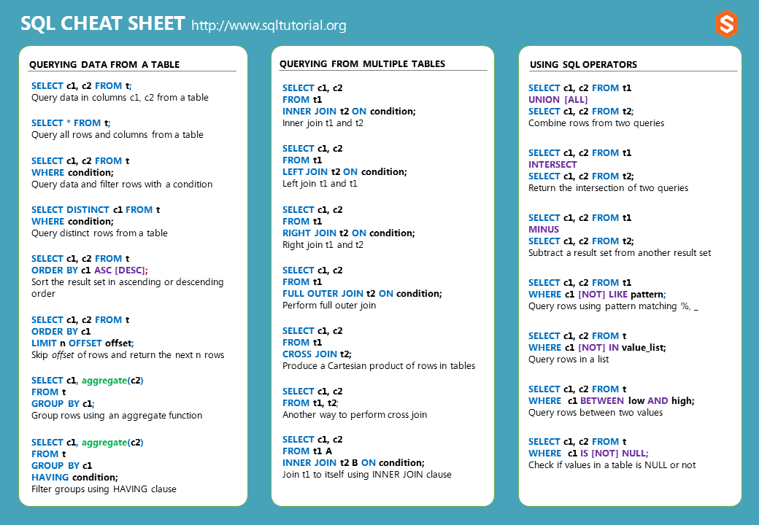

Slide 21
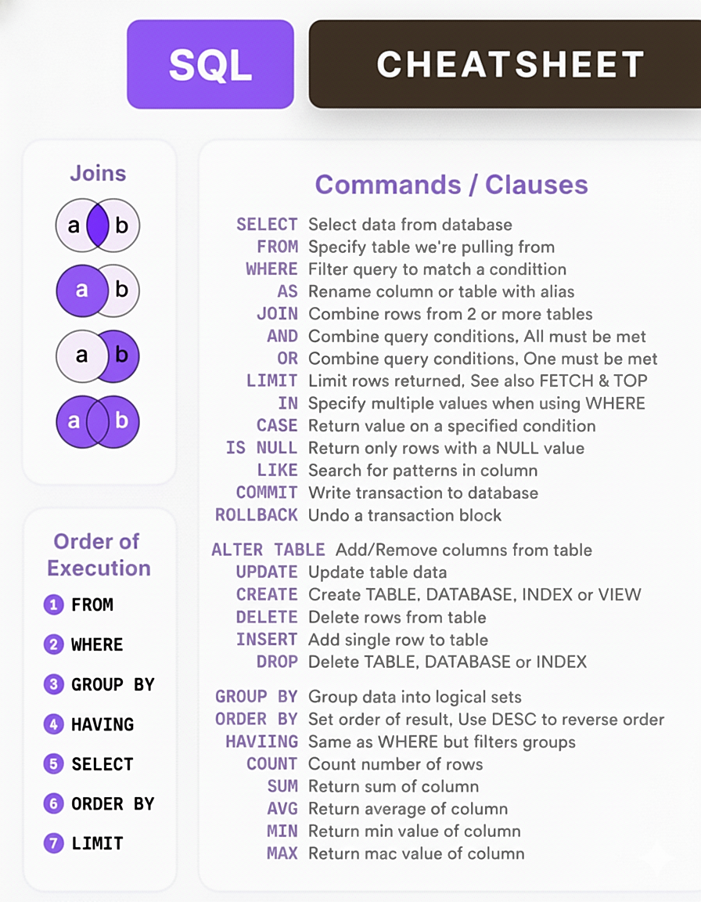

Slide 23
https://www.ticportal.es/glosario-tic/base-datos-sql

